Slide 1
第六讲 Delphi基本组件及应用
吕松茂
lsmtech@163.com

Slide 2
内容提要
对话框组件
菜单组件
工具栏与状态栏
其它常用组件
<number>/63

Slide 3
内容提要
对话框组件
菜单组件
工具栏与状态栏
其它常用组件
<number>/63

Slide 4
一、对话框组件
通用对话框
  打开文件对话框
  保存文件对话框
  打开图像对话框
  保存图像对话框
  字体对话框
  颜色对话框
  查找对话框
  打印对话框
消息框
输入框
<number>/63

Slide 5
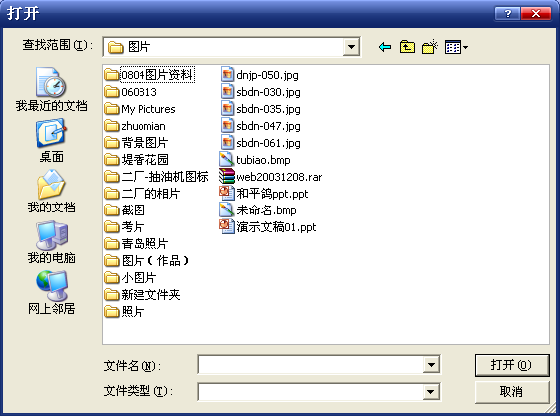
一、对话框组件：通用对话框
OpenDialog (打开对话框)组件
Delphi 7提供了打开文件对话框组件TOpenDialog，用来显示一个“打开”对话框， 使用该对话框选择要打开的文件。用户可以通过下拉框选择文件的存放位置、文件类型以及文件列表中要打开的文件。当用户单击了“打开”按钮，对话框将关闭，用户选中的一个或多个文件将被打开。在程序中使用Execute方法来激活OpenDialog对话框。
<number>/63

Slide 6
一、对话框组件：通用对话框
Filter属性为编辑型属性，当单击对象检查器中该属性值栏右端的[…]按钮时，打开[Filter Editor]对话框，在对话框的[Filter Name]栏中输入组合框的下拉列表中列出的可选择的文件类型，[Filter]栏中输入这些文件类型对应的文件扩展名，如左边输入“All File”，右边输入“*.*”，左边输入“Text File”，右边输入“*.txt”。另外，一种“File Name”可对应多种“Filter”，多种“Filter”以分号隔开，如对于“Text File”，[Filter]栏可以输入“*.txt；*.wps；*.doc”。
该属性在程序代码中设定时用如下格式：
OpenDialog1.Filter:=’All File|*.*|Text File|*.txt’;
<number>/63

Slide 7
一、对话框组件：通用对话框
OpenDialog组件的属性
（1）DefaultExt属性
指定对话框打开文件的默认扩展名。
（2）FileName属性
指定打开文件的包含全路径的名称。
（3）Filter属性
决定对话框的[文件类型]组合框中列出的可选择的文件类型。
<number>/63

Slide 8
一、对话框组件：通用对话框
（4）InitialDir属性
决定对话框打开时显示的初始路径。
（5）Option属性
决定对话框的外观和行为。
（6）Title属性
指定对话框标题栏中的文字。
<number>/63

Slide 9
一、对话框组件：通用对话框
OpenDialog组件的方法
OpenDialog组件最常用的方法是Execute，其声明格式为：
Function Execute:Boolean;
该方法显示对话框，若用户选择文件后单击[打开]按钮，则返回True；若用户单击[取消]按钮，则返回False。
对话框是不可见组件，要显示对话框，就要调用组件的Execute方法，其调用格式为：
OpenDialog1.Execute;
<number>/63

Slide 10
一、对话框组件：通用对话框
SaveDialog（保存对话框）组件
    保存文件对话框SaveDialog组件用来弹出一个“另存为”对话框，让用户选择一个文件并保存。调用该组件的Execute方法可以弹出保存文件对话框，当用户单击“保存”按钮后，对话框将关闭，选中的文件名将被赋给FileName属性。
    保存文件对话框组件的属性、方法和事件与打开文件对话框组件基本相同。
<number>/63

Slide 11
一、对话框组件：通用对话框
SaveDialog组件的Option属性中有一个子属性ofOverwritePrompt，当其为True时，若试图选择一个已存在的文件，则打开一个消息框，告知该文件已存在，询问是否用新文件替换原文件。
<number>/63

Slide 12
一、对话框组件：通用对话框
OpenPictureDialog（打开图像对话框）组件
    打开图像文件对话框OpenPictureDialog组件实际上与打开文件对话框组件基本相同，只是用于选择以及打开图像文件，对话框中包含了一个矩形的预览区域，如果可以读取选中的文件，该文件将在预览区域显示。该对话框支持的文件类型包括位图（.bmp）、图标文件（.ico）、Windows图元文件（.wmf）以及增强型Windows图元文件（.emf）。
    该对话框具有与OpenDialog相同的属性集，但是默认情况下，Filter属性对应于OpenPictureDialoge组件支持的所有文件类型。
<number>/63

Slide 13
一、对话框组件：通用对话框
SavePictureDialog（保存图像对话框）组件
保存图像文件对话框SavePictureDialog组件用来弹出一个带有图象预览的“另存为”对话框，该对话框的外观以及使用与OpenPictureDialog对话框基本相同。
<number>/63

Slide 14
一、对话框组件：通用对话框
FontDialog（字体对话框）组件
使用FontDialog组件可以显示一个选择字体对话框，当用户选中了一个字体并单击“确定”按钮之后，对话框将关闭并将选中的字体保存在组件的Font属性中。调用Execute方法可以激活该对话框。
<number>/63

Slide 15
一、对话框组件：通用对话框
FontDialog（字体对话框）组件
（1）Device属性：确定从哪个设备上获得字体列表。
fdscreen:从屏幕获得字体
fdPrinter:从打印机中获得字体
fdboth：从屏幕和打印机中获得
（2）font属性：确定用户选择的字体。
（3）MaxFontSize和MinFontSize属性：决定可供选择的最大和最小字体的尺寸。
（4）Options属性：决定对话框的外观和行为。
<number>/63

Slide 16
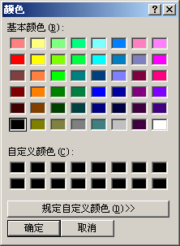
一、对话框组件：通用对话框
ColorDialog（颜色对话框）组件
使用“颜色”对话框组件可以显示标准的windows“颜色”对话框，使用户可以从中选择一种颜色，调用该组件的Execute方法可以弹出“颜色”对话框。当用户选择了一种颜色并单击“确定”按钮时，对话框将关闭并且选中的颜色将被保存在组件的Color属性中。
<number>/63

Slide 17
一、对话框组件：通用对话框
ColorDialog（颜色对话框）组件
（1）Color 属性
该属性为“颜色”对话框中默认被选中的属性值，。为了使对话框中显示一个默认的颜色，应该在对象监视器中设置Color属性。
（2）CustomColors属性
该属性指定在“颜色”对话框中显示那些自定义的颜色。每个自定义的颜色用格式化的字符串表示。
（3）Options属性
决定对话框的外观特性。
<number>/63

Slide 18
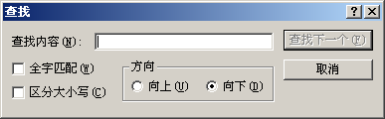
一、对话框组件：通用对话框
FindDialog（查找对话框）组件
通过“查找”对话框用户可以查找文本中的某个特定字符串，调用FindDialog组件的Execute方法可以弹出一个“查找”对话框，如图所示。
<number>/63

Slide 19
一、对话框组件：通用对话框
FindDialog（查找对话框）组件
1.FindDialog组件的属性
（1）FindText 属性
指定要查找的字符串。
（2）Options属性
决定对话框的外观和行为特性。
2.FindDialog组件的方法
CloseDialog，该方法关闭打开的对话框，其声明格式为：
Procedure CloseDialog;
如：FindDialog1.CloseDialog;
<number>/63

Slide 20
一、对话框组件：通用对话框
FindDialog（查找对话框）组件
3.FindDialog组件的事件
FindDialog组件常用的事件有OnFind事件，单击对话框中的[查找下一个]按钮，触发该事件。
<number>/63

Slide 21
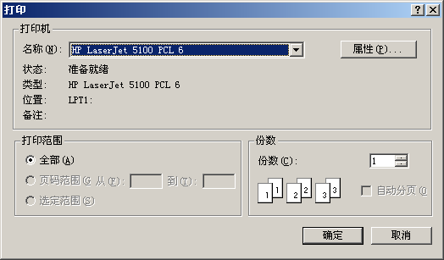
一、对话框组件：通用对话框
PrintDialog（打印对话框）组件
打印对话框PrintDialog组件用于显示标准的Windows“打印”对话框，通过它可以向打印机发送打印作业。该对话框可以通过Execute方法调用进行显示。
<number>/63

Slide 22
一、对话框组件：通用对话框
PrintDialog（打印对话框）组件
（ 1）Collate属性
      决定对话框打开时，其中的[自动分页]复选框是否被选中。
      （2）Copies属性
决定对话框打开时默认的打印份数。
（3）FromPage和ToPage属性
指定打印的起始页码和终止页码。
（4）MaxPage和MinPage属性
决定能输入的最大和最小的打印页数。
<number>/63

Slide 23
一、对话框组件：通用对话框
PrintDialog（打印对话框）组件
（5）Option属性
决定对话框的外观和行为。
（6）PrintRange属性
指定对话框中选定的打印范围。
（7）PrintToFile属性
决定[打印到文件]复选框是否被选中。
<number>/63

Slide 24
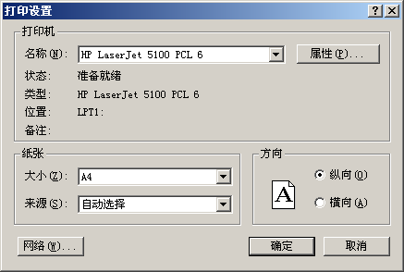
一、对话框组件：通用对话框
PrinterSetupDialog（打印机设置对话框）组件
设置对话框组件用于显示一个打印设置对话框，该对话框的内容与打印驱动程序有关，该对话框可以通过Execute方法调用进行显示。
<number>/63

Slide 25
一、对话框组件：消息框
消息框，是指用于显示提示信息的简单对话框，无需用户输入任何信息，只需通过消息框的按钮加以确认或取消。Delphi提供了若干过程或函数来产生消息框。
1.showmessage过程
声明格式：
procedure showmessage(const msg:String);
调用该过程，只用一个字符串类型的常量作参数，即显示的提示信息。
<number>/63

Slide 26
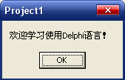
一、对话框组件：消息框
procedure showmessage(const msg:String);
showmessage('欢迎学习使用Delphi语言！');
<number>/63

Slide 27
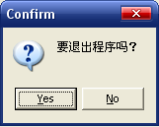
一、对话框组件：消息框
2.MessageDlg函数
声明格式：
function MessageDlg(Const Msg:String;
AType:TMsgDlgType;
AButtons:TMsgDlgButtons;
HelpCtx:Longint):Word;
<number>/63

Slide 28
一、对话框组件：消息框
function MessageDlg(Const Msg:String; AType:TMsgDlgType;
AButtons:TMsgDlgButtons;HelpCtx:Longint):Word;
其中，有下列4个调用参数。
Const Msg:字符串类型常量，为显示的提示信息。
AType:决定消息框的类型，其取值及含义如表。
取值 | 含义
mtConfirmation | 显示一个带绿色问号的消息框。
mtCustom | 显示一个没有任何标志的消息框。
mtError | 显示一个带红色叉符号的消息框。
mtInformation | 显示一个带蓝色”i”标志的消息框。
mtWarning | 显示一个带惊叹号的黄色三角形消息框。
<number>/63

Slide 29
一、对话框组件：消息框
AButtons:是若干个TMsgDlgButtons类型参数的集合，决定消息框中显示的按钮的种类和个数，不同的按钮返回值不同，如下表。
取值 | 含义
mbYes | 一个有yes字样的按钮，返回值为mrYes
mbNo | 一个有No字样的按钮，返回值为mrNo
mbOk | 一个有Ok字样的按钮，返回值为mrOk
mbCancel | 一个有Cancel字样的按钮，返回值为mrCancel
mbHelp | 一个有Help字样的按钮，返回值为mrHelp
mbAbort | 一个有Abort字样的按钮，返回值为mrAbort
mbRetry | 一个有Retry字样的按钮，返回值为mrRetry
mbIgnore | 一个有Ignore字样的按钮，返回值为mrRetry
mbAll | 一个有All字样的按钮，返回值为mrAll
<number>/63

Slide 30
一、对话框组件：消息框
调用中上述参数用方括号括起，若有几个按钮，则按钮间用逗号分隔。
HelpCtx:决定当用户单击[Help]按钮时，显示哪一个帮助主题。
messagedlg('要退出程序吗？',mtConfirmation,[mbYes,mbNo],0);
<number>/63

Slide 31
一、对话框组件：输入框
输入框，指带有一个用于简单字符串信息输入的编辑框、一个OK按钮和一个cancel按钮的简单对话框。
InputBox函数
声明格式：Function InputBox(const Acaption,Aprompt,Adefault:String):String;
调用该函数，用三个字符串类型的常量作为输入参数，其中Acaption为对话框标题，Aprompt为提示信息，Adefault为默认输入字符串。函数返回字符串。
<number>/63

Slide 32
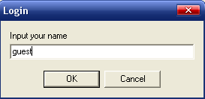
一、对话框组件：输入框
Function InputBox(const Acaption,Aprompt,Adefault:String):String;
InputBox('Login','Input your name','guest');
<number>/63

Slide 33
内容提要
对话框组件
菜单组件
工具栏与状态栏
其它常用组件
<number>/63

Slide 34
二、菜单组件
菜单是Windows应用程序设计中的重要组成部分，大部分应用程序的功能靠菜单来实现。
菜单组件包括主菜单组件和弹出菜单组件两种，菜单ManiMenu组件位于组件面板的standard标签页，可以利用它来创建窗体的主菜单，PopupMenu组件用来来设计下拉菜单。
<number>/63

Slide 35
二、菜单组件
TMainMenu组件
1．用途
TMainMenu组件用来设计用户的主菜单，一般通过鼠标和键盘的热键来激活特定的菜单项。当用户将一个TMainMenu组件添加到窗体（TMainMenu组件不能改变大小），这时，Object Inspector中会显示TMainMenu组件的属性。双击该组件后，在此可进行菜单设计。
2．主要属性
(1) AutoHotkeys属性：该属性用来指定选项的热键是否可以自动设置。
<number>/63

Slide 36
二、菜单组件
(2) Images属性：该属性通过指定一组Bitmap或Icon文件，在MenuItem中指定Images的索引，实现在各选项旁边加入图像。
(3) Items属性：该属性用于存储主菜单中各菜单项的内容。双击Items属性右侧的“…”按钮，进入菜单设计器。在菜单设计器下，所添加的每—个选项也将对应一组属性。
(4) Checked:是否在菜单项标题边加上标志∨
(5) ShortCUt:指定菜单项的快捷键
(6) GroupIndex:对菜单项进行分组
(7) RadioItem:确定出现在菜单项上的单选标志（圆点）
<number>/63

Slide 37
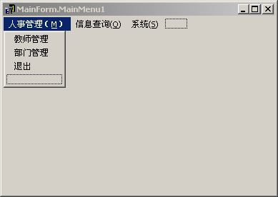
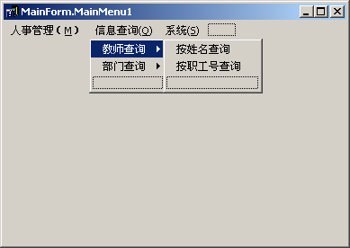
二、菜单组件
<number>/63

Slide 38
二、菜单组件
TPopupMenu组件
1．用途
TPopupMenu组件位于组件面板的Standard选项卡上用来建立快捷菜单。所谓快捷菜单，通常是具有常用功能的菜单，通过单击鼠标右键来激活快捷菜单。
2．主要属性
(1) AutoPopup属性：该属性确定当右击时，菜单是否出现。其默认值为true，当右击后出现菜单，若为false时，右击后菜单不出现。
<number>/63

Slide 39
二、菜单组件
(2) Items属性：该属性是选项的描述，使用它可以访问关于选项的信息。
注意：当用户设计好一个菜单后，并不代表在程序执行时就可以使用，因为窗体（Form）并不知道还有快捷菜单，为此还要设置窗体的PopupMenu属性，单击PopupMenu属性右边的下三角按钮，选择窗体中所创建的快捷菜单的名字如PopupMenul，这样在程序执行时，当右击窗体后，便会弹出相应的菜单。
<number>/63

Slide 40
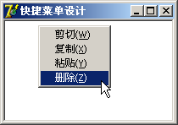
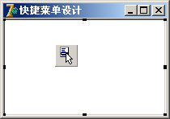
二、菜单组件
<number>/63

Slide 41
内容提要
对话框组件
菜单组件
工具栏与状态栏
其它常用组件
<number>/63

Slide 42
三、工具栏与状态栏
工具栏
工具栏把常用的菜单项对应成按钮，并把多个按钮以列表的形式排列成行，用户单击工具栏某个按钮就执行该菜单项的功能，不要到菜单中去找相应的菜单项。
工具栏中可以添加按钮（Button）、图形按钮（BitBtn）、加速按钮（SpeedButton）、组合框（ComboBox）、编辑框（Edit）等。工具栏可以放在标题栏或菜单的下面，也可以放在窗口工作区的下面或左边。
<number>/63

Slide 43
三、工具栏与状态栏
工具栏的使用
  ToolButton组件通过右键单击ToolBar组件的弹出菜单中的New Button选项来产生，ToolButton组件的所有按钮图标都由Imagelist组件来提供。所以ToolBar工具栏组件要与Imagelist组件配合使用，有多少个ToolButton组件就要在Imagelist组件中装入多少个图标组件。
<number>/63

Slide 44
三、工具栏与状态栏
使用ToolBar组件建立工具栏的步骤
（1）将ToolBar添加到窗体上，生成空白的工具栏。默认位于窗口的顶部，宽度与窗体相同。设置Alignment属性可以改变工具栏的位置。
（2）右击ToolBar组件，从弹出式菜单中执行“New Button”，则在工具栏中添加一个按钮。
<number>/63

Slide 45
三、工具栏与状态栏
工具栏组件常用属性
(1)Align属性
决定工具栏在窗口中的位置。
(2)AutoSize属性
决定工具栏组件是否根据上面放置组件的大小而自动调整自身的大小。
(3)ButtonHeight和ButtonWidth属性
指定工具栏组件上放置的工具栏按钮的高度和宽度。
(4)Flat属性
决定工具栏中按钮的显示方式是否为平滑的。
<number>/63

Slide 46
三、工具栏与状态栏
工具栏组件常用属性
(5)Images属性
指定一个ImageList组件从而决定工具栏按钮上显示的图像。
(6)HotImages属性
指定一个ImageList组件，从而决定当鼠标指向某个按钮时用一个图像代替平时按钮上显示的图像。
(7)List属性
决定工具栏中按钮上的图像和文本标题的显示方式。
(8)ShowCaption属性
决定是否显示工具栏中按钮上的文本标题。
<number>/63

Slide 47
三、工具栏与状态栏
状态栏
状态栏一般位于窗体的底部，用于显示当前状态信息。
状态栏组件初始是个空白的状态栏，常常要在状态栏上添加多个状态面板，并在每个状态面板上添加文字作为提示信息。双击状态栏组件，打开面板编辑器，添加状态面板。单击面板编辑器中的“新增”按钮，为状态栏添加状态面板。在对象监视器中，在状态面板的Text属性中输入文字，状态栏中对应的面板上将显示这些文字。
<number>/63

Slide 48
三、工具栏与状态栏
显示面板组件（Status Panel）
  显示面板组件并不独立存在，而是依附于状态栏控件存在的。在应用程序窗体中添加状态栏组件后，需要在其中添加显示面板组件，基本操作步骤如下。
  首先在窗体中选择状态栏组件，双击后出现显示面板编辑器。然后，在显示面板编辑器中单击Add New按钮，将自动添加显示面板。在对象编辑器中，可以对显示面板的属性进行设置。
  下面是显示面板在应用程序中需要进行设置的属性。
    Alignment属性、 Bevel属性
<number>/63

Slide 49
三、工具栏与状态栏
状态栏的属性
(1)Align属性
决定状态栏在窗口中的位置。
(2)SimplePanel属性
决定状态栏是否可以由多个显示面板。
(3)SimpleText属性
指定状态栏单个显示面板时其上显示的文本。
(4)Panels属性
决定状态栏的结构及各显示面板上显示的文本。
<number>/63

Slide 50
内容提要
对话框组件
菜单组件
工具栏与状态栏
其它常用组件
<number>/63

Slide 51
四、其它常用组件
网格组件
1. 字符串网格组件
  也称StringGrid组件，位于组件面板的Additional标签页。用于以表格的形式来显示或编辑字符串，主要属性如下。
  BorderStyle属性、Cells[Column，Row]属性：、ColCount属性、RowCount属性。
2. 绘图网格组件
  也称DrawDrid组件，位于组件面板的Additional标签页。和StringGrid组件不同的是它可以在行列中显示图形。当要设置或显示网格中的内容时，就需先将该组件的DefaultDrawing属性设置为False，并在OnDrawCell事件中添加相关代码。
<number>/63

Slide 52
四、其它常用组件
文件目录访问组件
Delphi提供了强大的文件目录访问组件。可以针对具体的用途设计自定义的文件对话框。位于组件面板中的System页，包括驱动器下拉式列表框DriveComboBox组件、目录列表框DirectoryListBox、文件列表框FileListBox。
<number>/63

Slide 53
四、其它常用组件
文件目录访问组件
1. DriveComboBox组件
  驱动器下拉式列表框控件DriveComboBox显示当前所在的驱动器，并且在执行时允许用户在驱动器之间切换。
2. DirectoryListBox组件
  目录列表框控件DirectoryListBox显示当前驱动器内的目录，并且允许用户在程序执行时切换目录。
3. FileListBox组件
  文件列表框控件FileListBox显示当前目录中的文件，缺省的设置是显示所有文件。通过改变Mask属性来设置过滤器，可以适用DOS的标准通配方式，选择要显示的文件名。当指定多个过滤器时之间用“;”隔开。
<number>/63

Slide 54
四、其它常用组件
  1. TabControl组件
用于向窗体添加标签。当用户选择不同的标签时，可以在该组件的OnChange事件中更新其内容。该组件常用属性如下。 Hint属性、TabIndex属性、TabPosition属性、Tabs属性
  2. PageControl组件
  该组件含有一套页面，单击不同的标签可出现不同的页面。它与TabControl组件不同，TabControl组件只有一个页面，单击不同的标签时组件显示什么内容由程序控制；而PageControl组件在单击不同的标签时可出现不同的页，每页可以含有自己的内容。
<number>/63

Slide 55
四、其它常用组件
  3. ScrollBox组件
  用于向窗体添加滚动框。当要添加的组件较大或较多时，使用滚动框十分方便。
  Kind属性、Visible属性、SmallChange属性、LargeChange属性、
  4. TrackBar组件
  TrackBar是一个滑块组件。表示在一个选中范围内所处的位置。在程序运行时可拖动滑块或单击滑杆来移动位置。还可以通过按PageUp和PageDown键来移动滑块。
  Frequency属性、Max属性、Min属性、Orientation属性、Position属性
<number>/63

Slide 56
四、其它常用组件
  5. ProgressBar组件
  是一个进度栏组件。用于反馈应用程序中过程的处理进度。
  Max属性、Min属性、Position属性、
  6. Timer组件
  控件面板上的System控件页，有一个Timer（计时器）组件，它能够有规律地触发OnTimer事件，发送信息给应用程序。Timer的主要属性如下。
  Enabled属性、Interval属性
  7. UpDown组件
  含有一对箭头按钮，单击这两个箭头按钮可改变数值的大小。
      AlignButton 属性、ArrowKeys属性、Associate属性、Max属性、Min属性、Position属性
<number>/63

Slide 57
总结
对话框组件
菜单组件
工具栏与状态栏
其它常用组件
<number>/63

Slide 58

谢谢大家

